Slide 1


Муниципальное бюджетное дошкольное образовательное учреждение
«Детский сад «Радужный» п. Зональная Станция» Томского района
Новогоднее оформление группы «Колокольчики» на тему:
«Чудеса по Новый Год!»
Выполнила: Мазикова А. Ф.
п. Зональная Станция, 2018 г.

Slide 2
Пояснительная записка:
Цели и задачи:
Создание позитивного настроя в преддверии Нового года;
Создание условий для формирования представлений о Новом годе как веселом и добром празднике;
Познакомить детей с правилами украшения елки, расширять сведения детей о предметах, опасных в противопожарном отношении;
Укреплять связи дошкольного учреждения с семьей. Побуждать родителей к совместной творческой деятельности с детьми.
Воспитывать чувство удовлетворения от участия в коллективной праздничной деятельности;
Сплочение детского коллектива.
Сроки реализации: с 01.12.17 по 22.12.17.
Участники: дети средней группы «Колокольчики», воспитатели и родители.

Slide 3

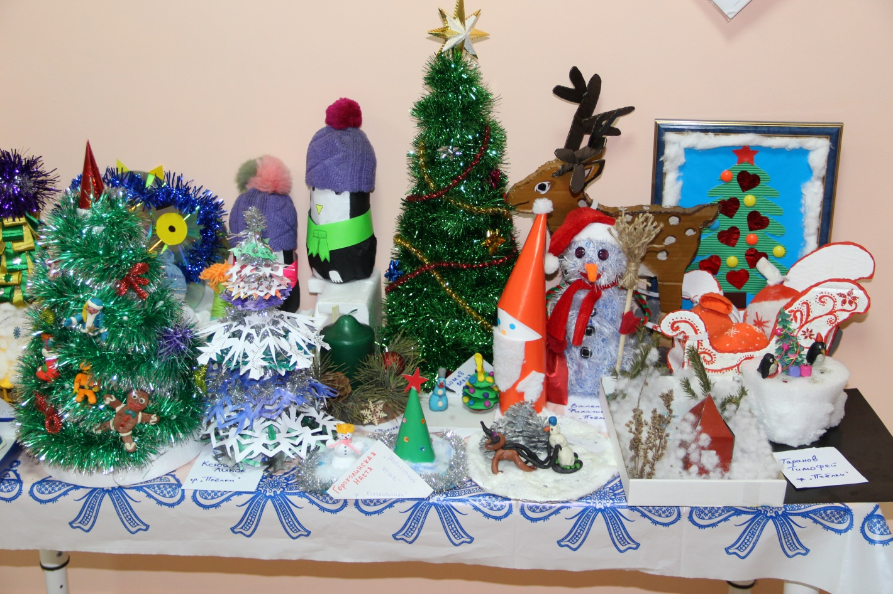
Вот такой прекрасной выставкой мы украсили нашу приемную!!!
Новогодние поделки так хороши –
Потрудились детки с родителями от Души!

Slide 4
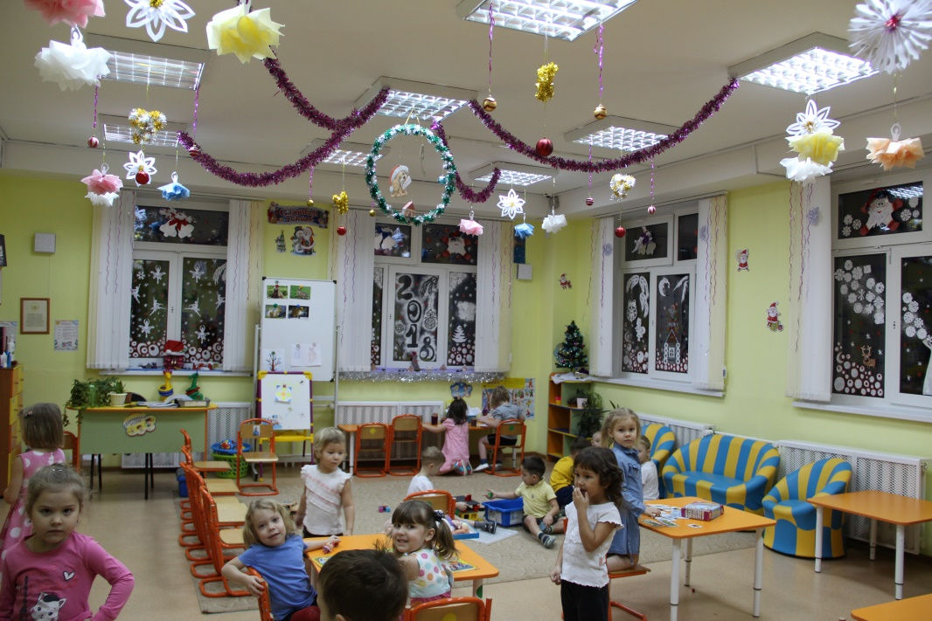
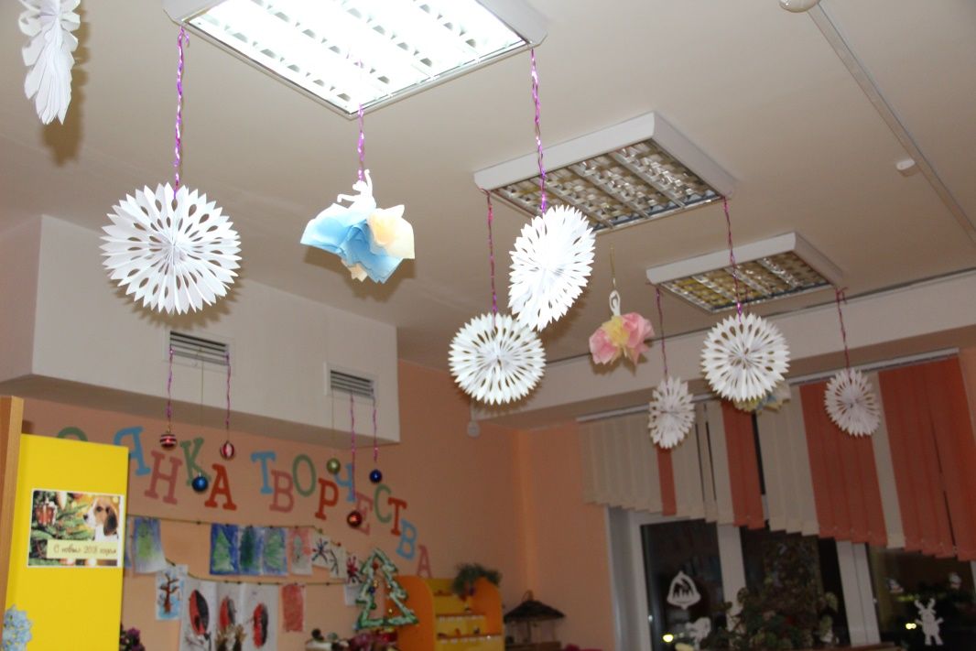
Год собаки наступает
Большой радости желает!
Как в сказку новогоднюю заходим в нашу группу
Здесь словно волшебник протягивает нам руку!

Slide 5
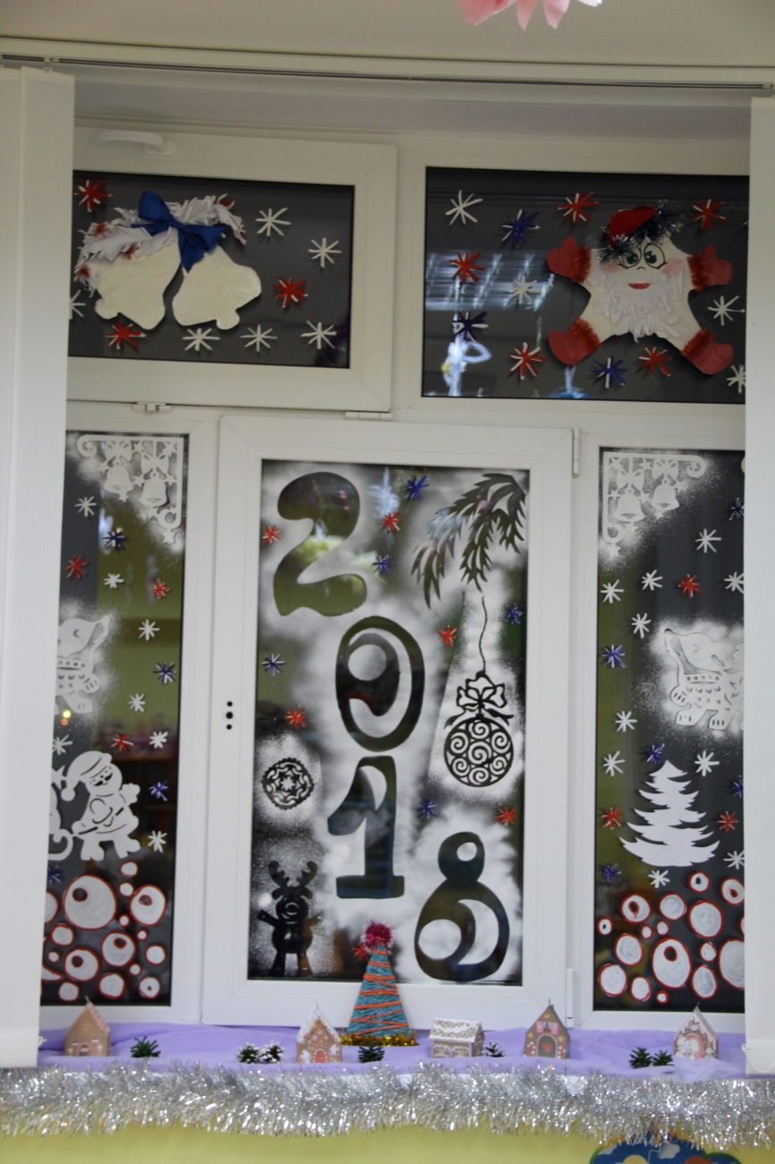

Наши окна – загляденье
Всем подарят радость без сомнения!
И мороз всех поздравляет,
Рисуя снежные узоры!
И в Душе пускай не тают
Счастья целые горы!!!

Slide 6
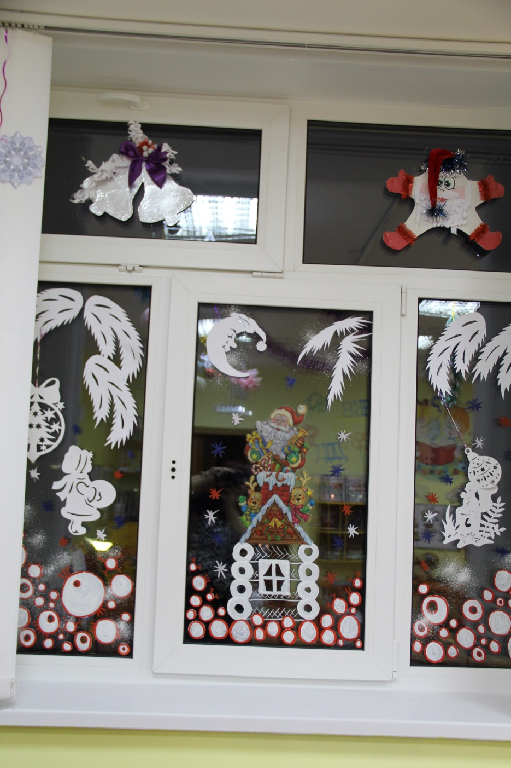

А вот и добрый Дед Мороз,
Он большой мешок принес!
Ну а там, наверно, клад –
Там подарки для ребят!

Slide 7
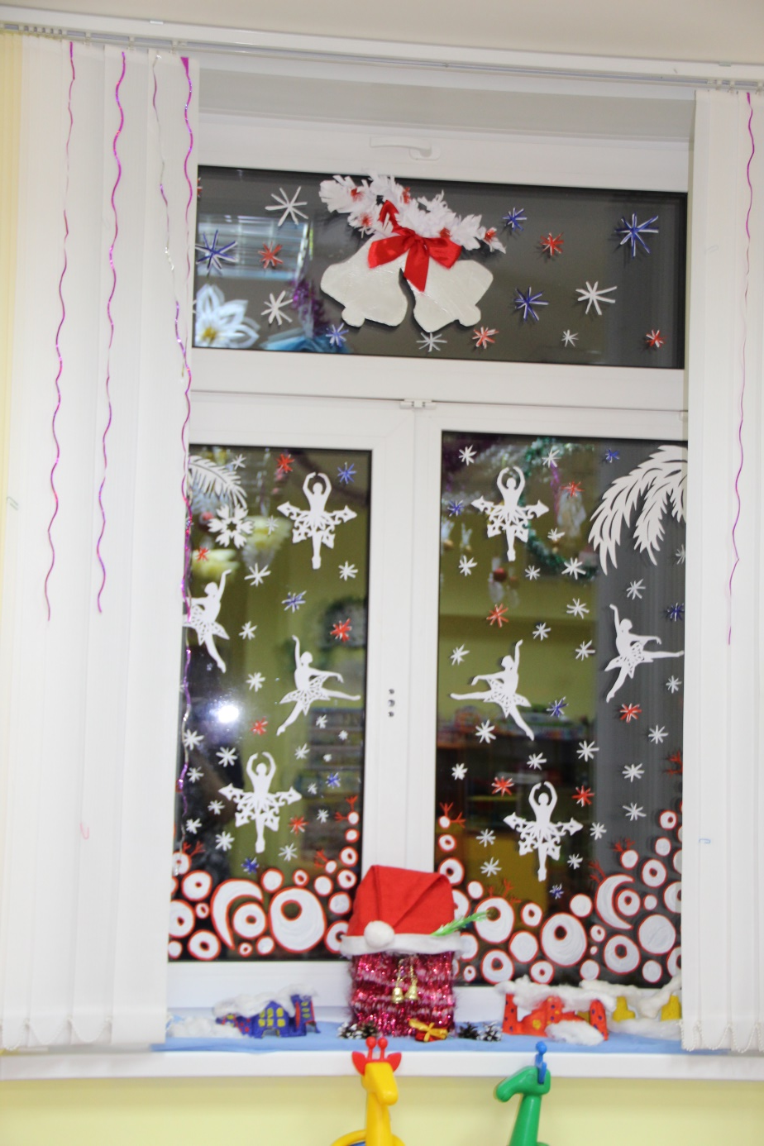
Позовем мы балеринок
Милых звездочек – снежинок!
Закружитесь-ка метелькой
В белоснежной карусельке!

Slide 8
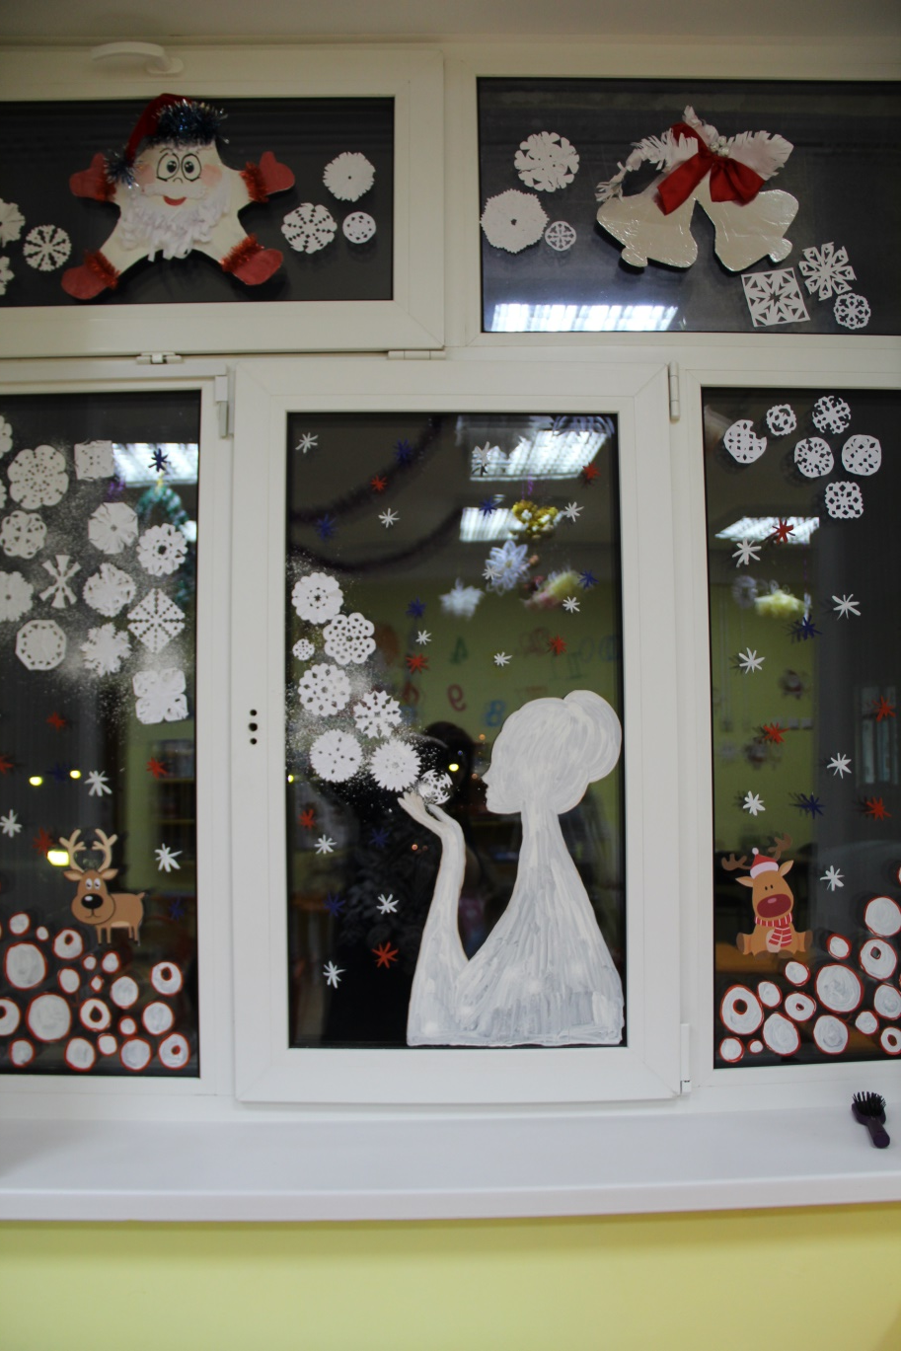

Кружась легко и неумело,
Снежинка села на стекло.
Шел ночью снег густой и белый –
От снега в комнате светло.
Чуть порошит пушок летучий,
И солнце зимнее встает.
Как каждый день – полней и лучше,
Полней и лучше Новый Год.

Slide 9
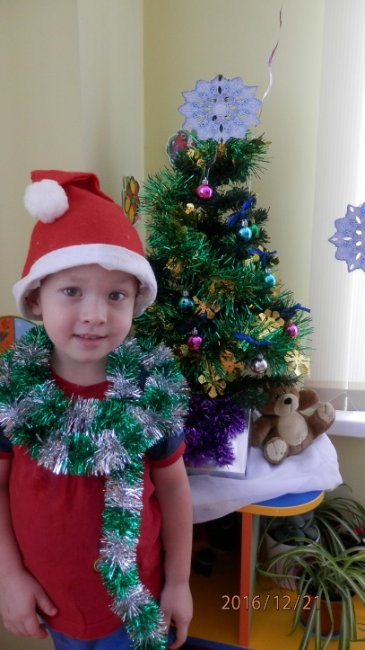
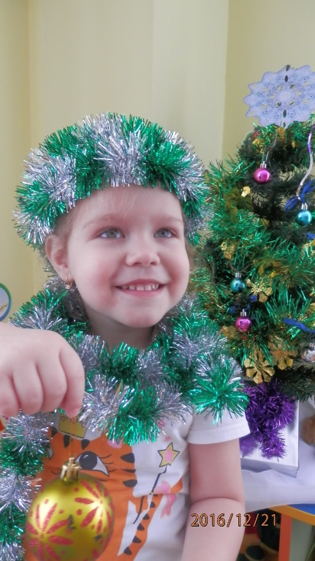
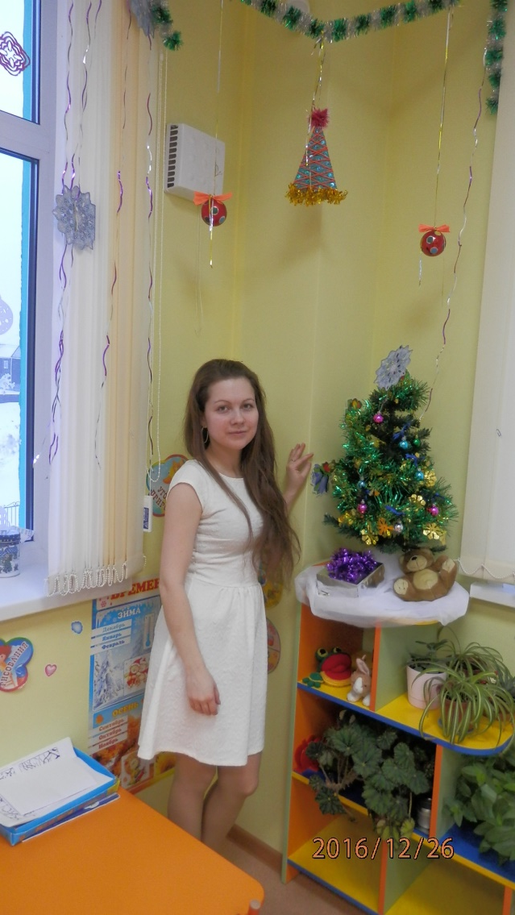
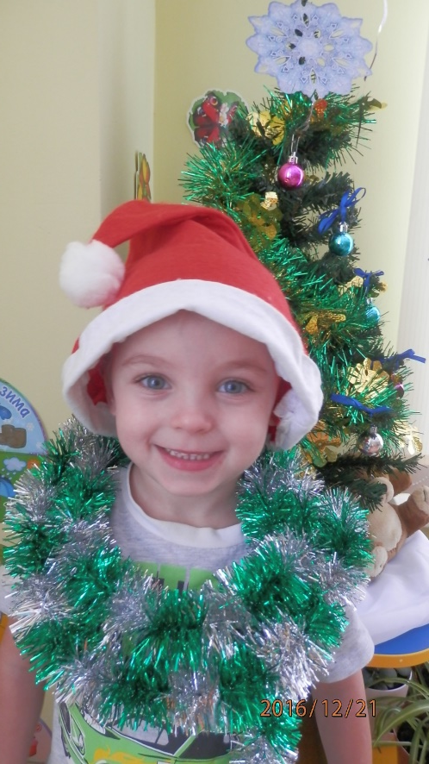
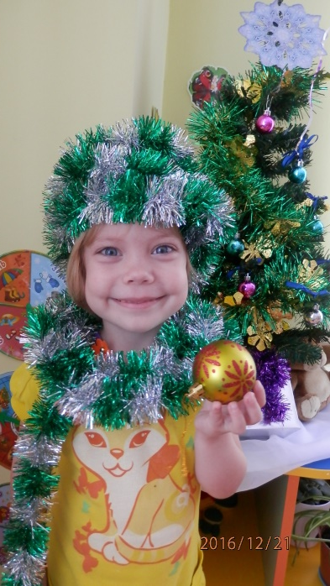
Наши детки нарядили вот такую елочку,
Красотою одарили каждую иголочку!

Slide 10
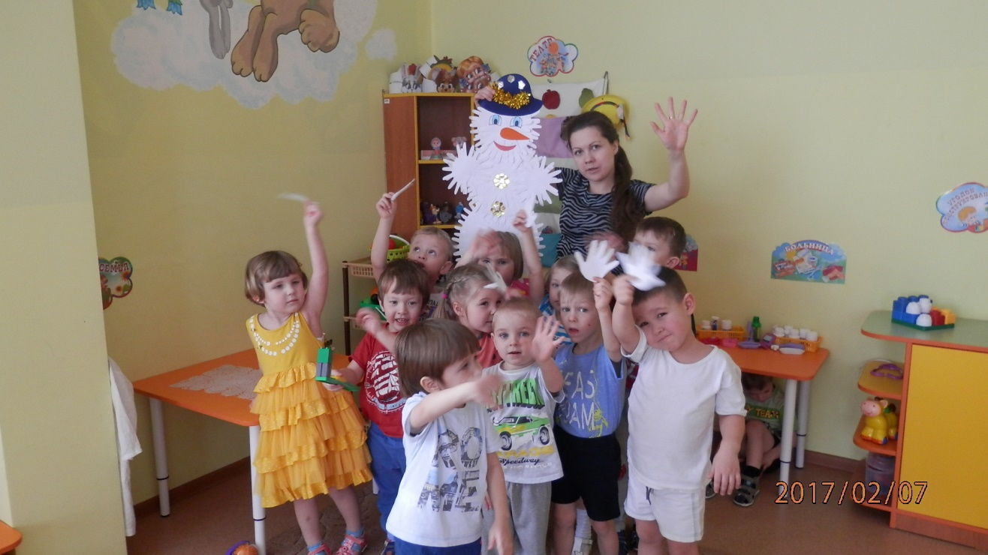
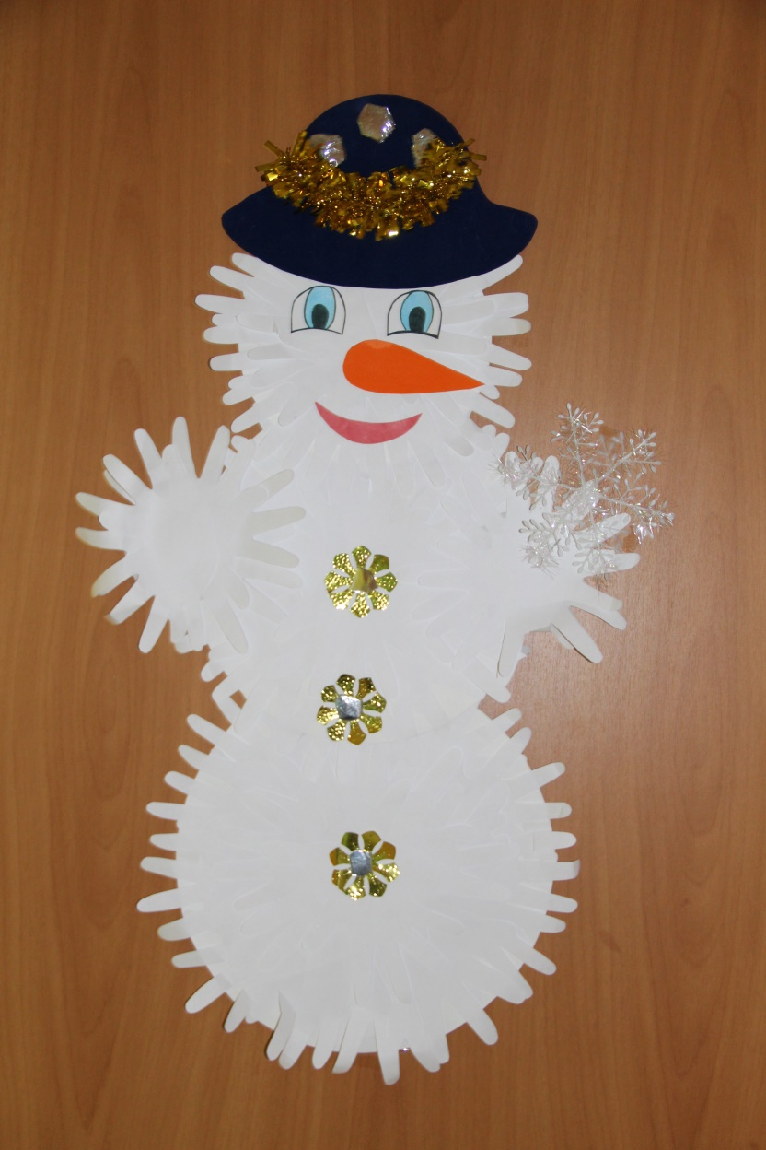
Такой снеговичок украсил нашу дверь!
На бумаге я рисую
Ладошку снежную большую
Глазки ротик нос морковкой
Я леплю без снега ловко
Из бумаги снег не тает
Это все детишки знают!

Slide 11
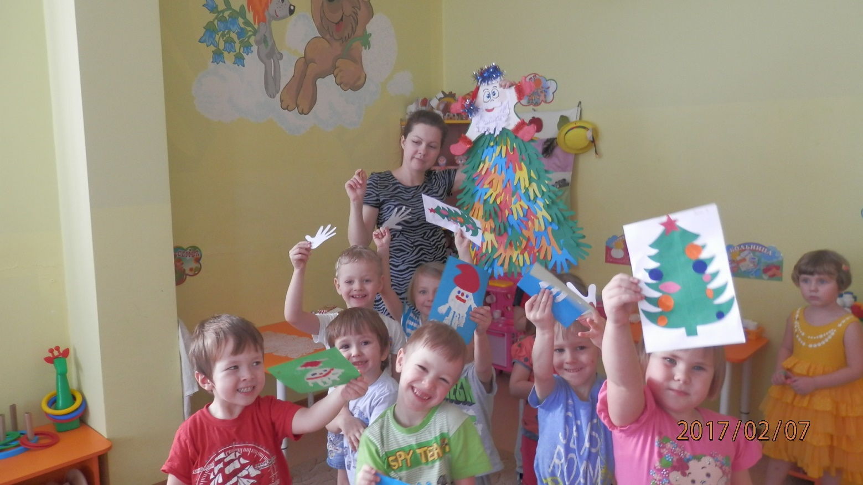
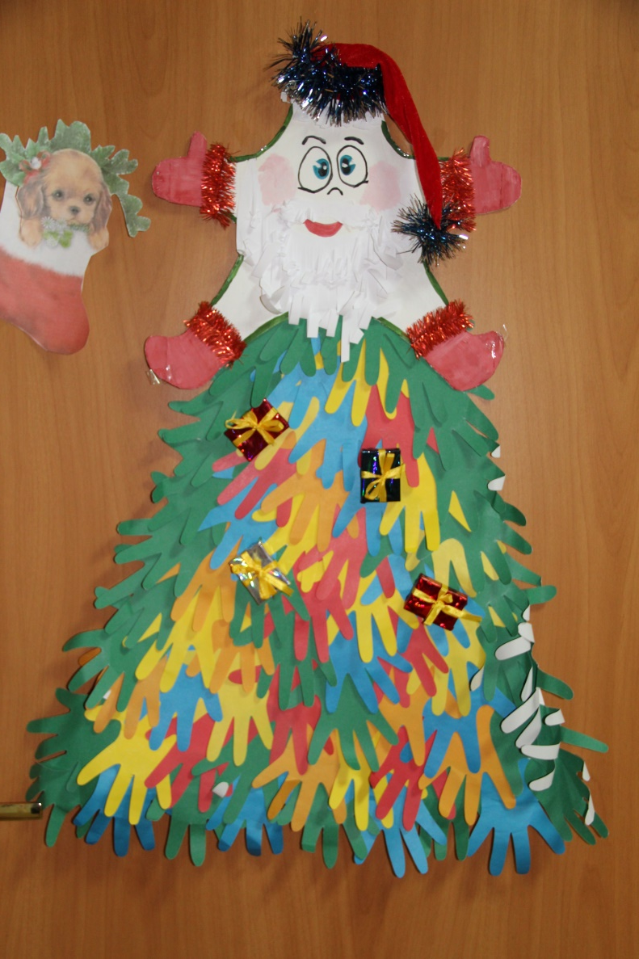
Елочка – елочка,
Мой пальчик, как иголочка!
Вот какая замечательная елочка у нас поселилась под Новый Год!

Slide 12
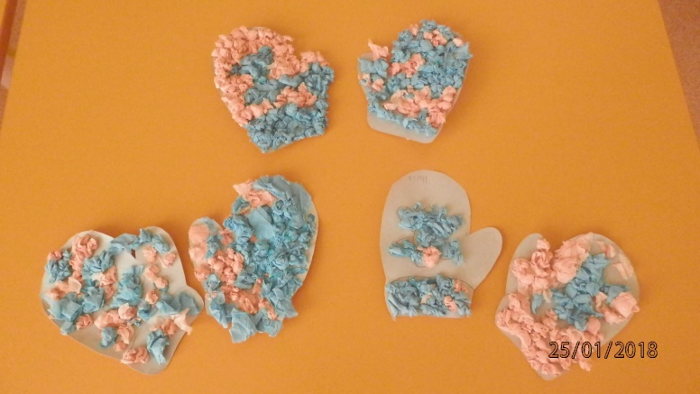
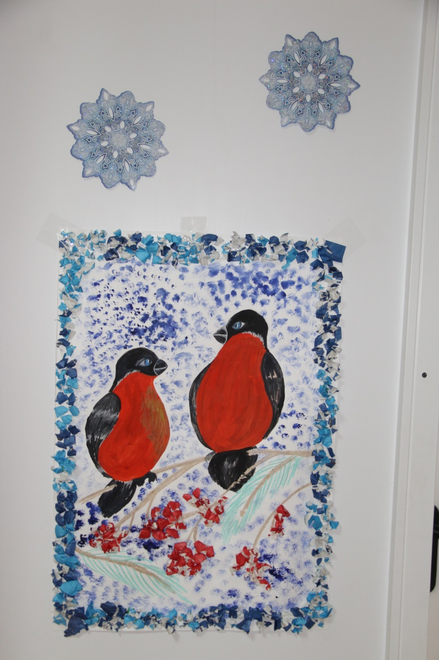
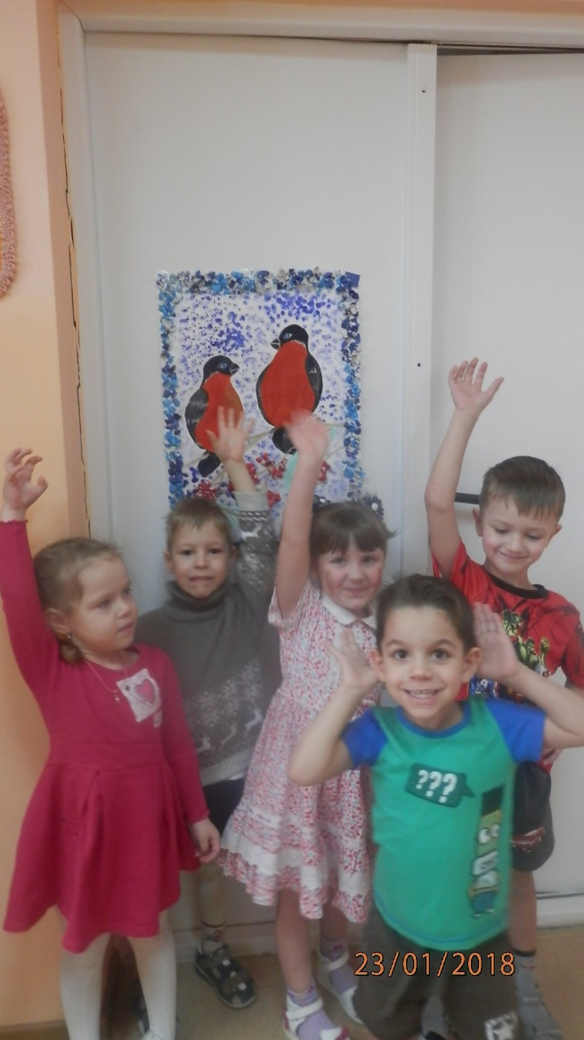
А вот такие снегири прилетели с нами встречать Новый Год!!!

Slide 13
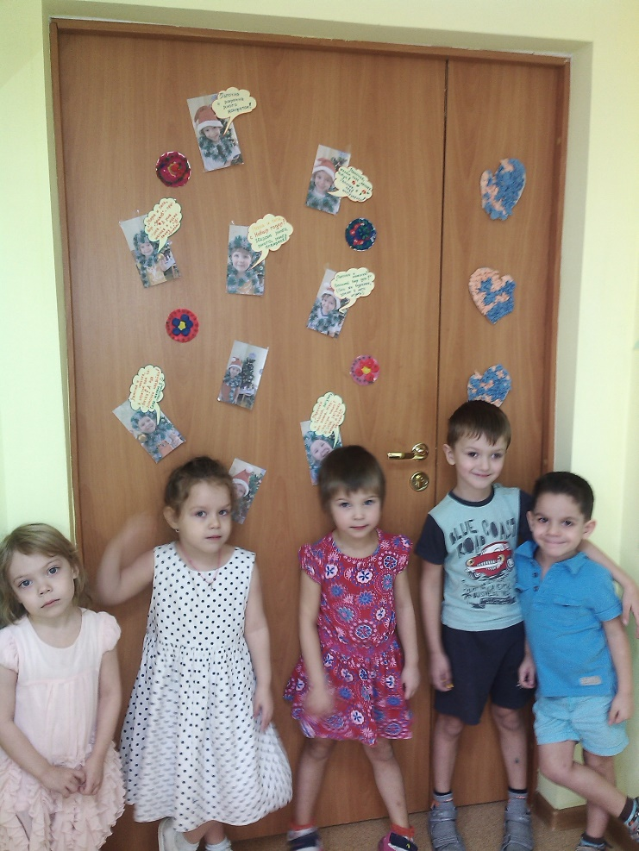
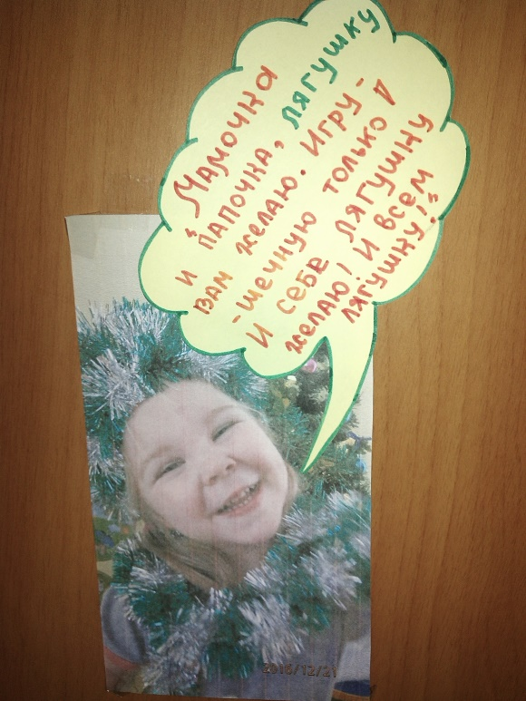
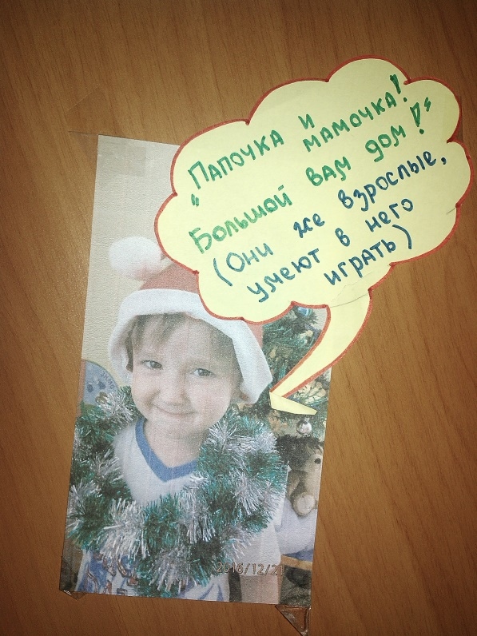
Милых мам и пап поздравить
Мы спешим на новый Год!
И хотим мы вам отправить
Целый год без забот!

Slide 14
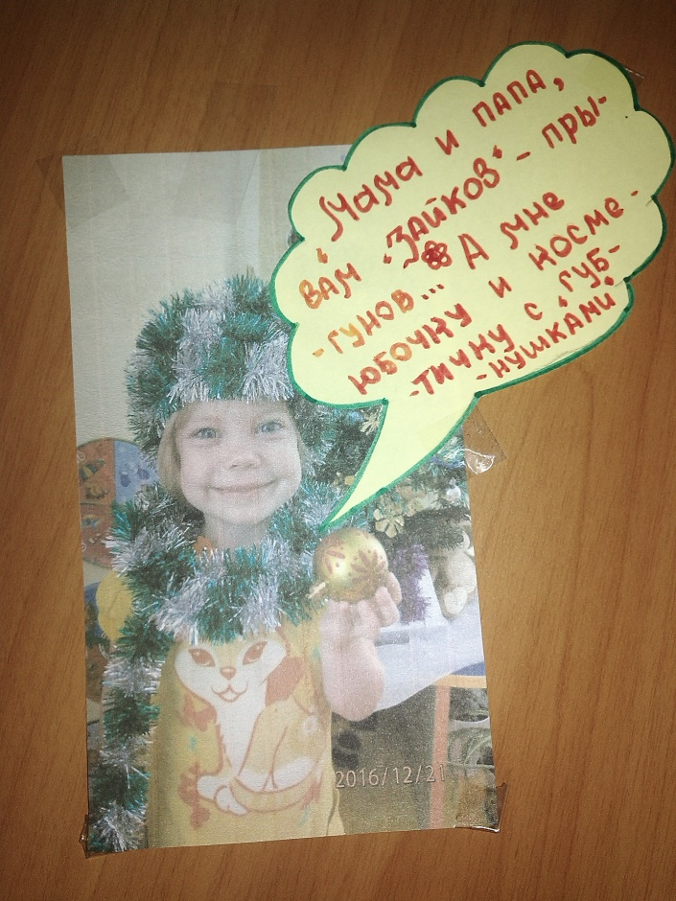
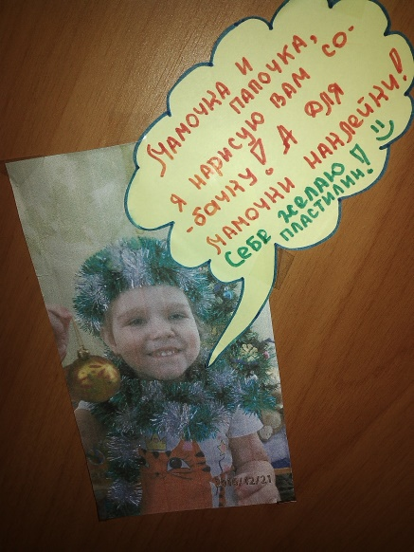
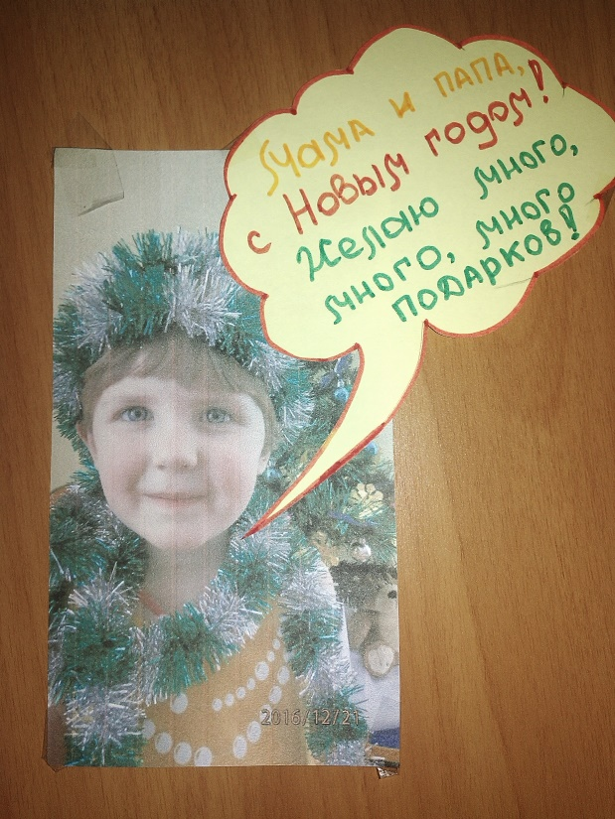
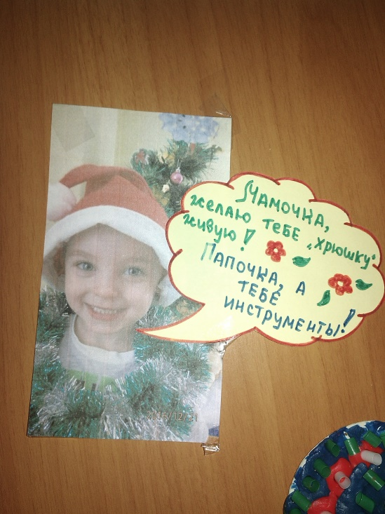
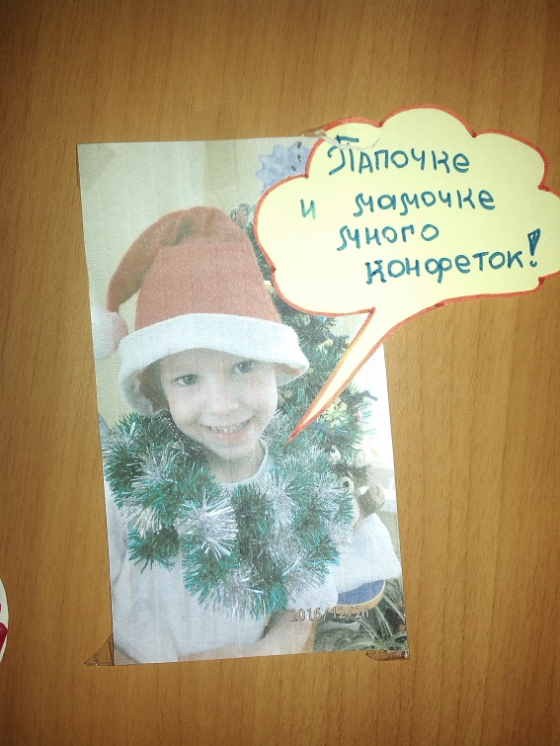
Поздравления для родителей!

Slide 15
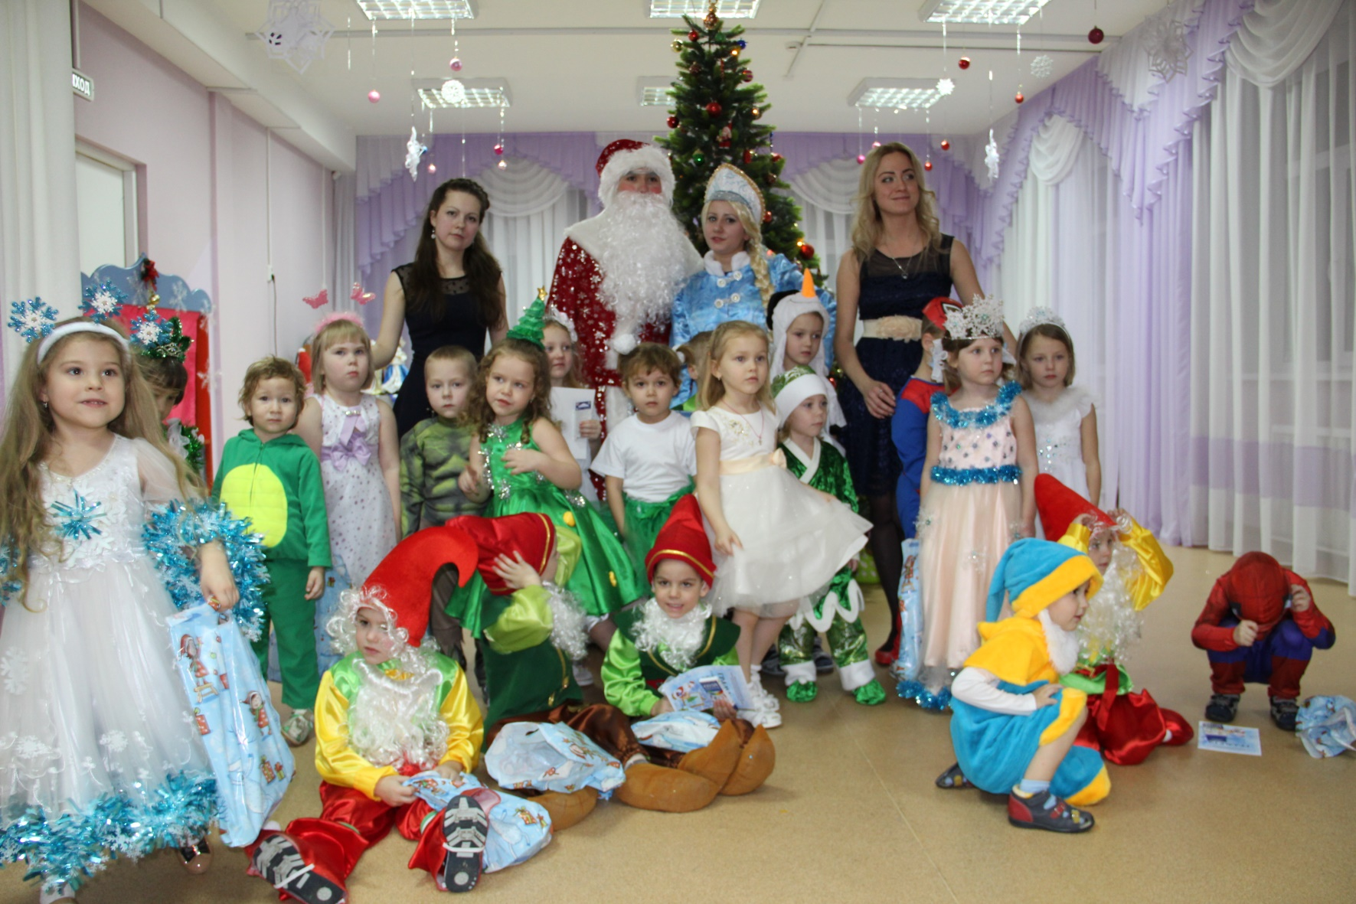
Спасибо за внимание!!!

